Slide 1
多重出行节律下武陵山区县域城乡公交的
供需匹配与半柔性配置优化研究
——以新晃侗族自治县为例
研究进展汇报
汇报人：钟弼暄 导师：郭源园
2026 年 10月 29日
Notes:
各位老师好。我汇报的题目是县域城乡公交的供需匹配与半柔性配置。先说明一点：今天所有数字都来自模拟系统，用来检验方法是否算得对，不是新晃的实际结论。
完整要点：
1. 研究进展汇报（第三轮修订稿）
2. 汇报人：［姓名］ 导师：［姓名］
3. ［学院／专业］ 2026 年［月］
4. 说明：汇报中的定量结果均来自已知真值的模拟系统（SYNTHETIC），用于检验研究路径，不代表新晃的实际结论。

Slide 2
研究进度
研究框架、代码与模拟检验已完成，下一步继续检验计算模型与方法，以及适配和补全研究数据
已完成
进行中
待开展
待确认事项
文献综述初稿（206 条参考文献）
研究问题、假设与预注册
模拟系统、四个计算模型的选取，以及全套代码搭建与数据回测
近三年天气数据爬取及逐日客流与车次数据录入
暑期跟车调查的现场工作
计算模型检验与对比
数据权重适配
寒假与春运跟车调查
行政村入户调查
线上问卷
问卷与客流数据完整录入
是否纳入“十五五”规划相关的补强方向：与铁路客站到发时刻衔接、客货邮融合、能耗测算
研究局限
只有全程总登乘人数，无站点上下客和 OD
训练期只含两个春运
两处偏离预注册的方案未计算预注册版本
2 / 21
Notes:
最后汇报进度。研究框架、全部代码和模拟检验已经完成，四份文档也已形成，暑期跟车的现场工作已经做完。接下来最关键的是两件事：一是拿到逐班次台账，二是完成寒假春运跟车、入户和线上问卷。数据到位后，按附录里的操作步骤替换模拟数据，就能得到新晃的实际结论。几个待确认事项，包括集期、天气阈值、运行时间和座位数，需要在实地调查中逐项核实。我的汇报就到这里，请各位老师批评指正。
完整要点：
1. 已完成：文献综述（206 条参考文献，含中文核心期刊）；研究问题、假设与预注册；模拟系统、四个模型的全部代码与回测；四份研究文档（研究方案、文献综述、计算模型研究报告、学位论文样稿）；暑期跟车调查的现场工作。
2. 进行中：暑期跟车原始问卷录入；与运营单位对接逐班次台账。［请汇报人按实际情况确认］
3. 待开展：寒假与春运跟车调查；行政村入户调查；线上问卷；用真实数据替换模拟数据并重算全部结果。
4. 待确认事项：各乡镇集期；天气阈值；线路运行时间与配车、各车型核定座位数（目前为假设值）；是否纳入“十五五”规划相关的补强方向（与铁路客站到发时刻衔接、客货邮融合、能耗测算）。
5. 研究局限：结果全部来自模拟数据；只有全程总登乘人数，无站点上下客和 OD；训练期只含两个春运；两处偏离预注册的方案未计算预注册版本；集期与天气阈值待核实。
6. 时间安排（研究方案中的六个阶段）：第 1—2 月 文献综述与数据对接 → 第 3 月 暑期跟车问卷与集期核实 → 第 4—5 月 RQ1、RQ2 与论文一初稿 → 第 6—7 月 寒假（春运）跟车、入户与网络问卷 → 第 8—9 月 RQ3、RQ4 与论文二初稿 → 第 10—12 月 学位论文撰写、修改与答辩。

Slide 3
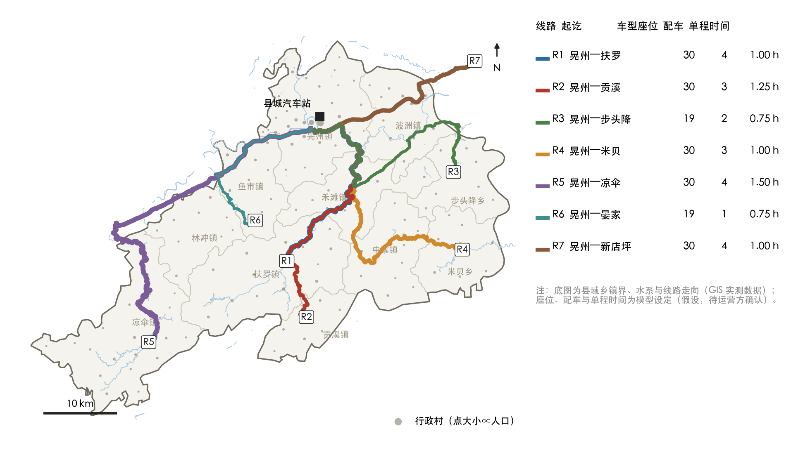
一、研究背景与问题提出
研究背景：县域城乡公交的政策重心正在从“通不通车”转向“什么时候有车”
政策要求
2011 年起推进城乡道路客运一体化^{[1]}；2024 年服务指南要求按客流规律灵活安排班次^{[2]}；2026 年“十五五”枢纽规划要求运行时刻对接、客流高峰期预警和适老化^{[3]}
研究对象
湖南省新晃侗族自治县（武陵山区）
县汽车站发出的 7 条城乡公交线路
山区现实
交通劣势与相对贫困存在可测的关联^{[4]}；医疗等公共服务的可达性明显受交通条件限制^{[5]}
理论视角
缺少公交使农村居民难以到达就业、医疗和教育机会，属于社会排斥问题^{[6,7]}；城乡交通融合已成为地理学研究议题^{[8]}
3 / 21
Notes:
背景从三个层面说。政策上，城乡客运一体化已经推进了十多年，2024 年的服务指南明确要求按客流规律安排班次。山区县的现实是，交通劣势和相对贫困、看病难是连在一起的。理论上，这是交通与社会排斥的问题。所以问题的重心已经从“有没有车”转到“什么时候有车、有几班车”。2026 年 9 月印发的《综合交通枢纽发展“十五五”规划》又把运行时刻对接、客流高峰预警和适老化写进了国家规划，这些都落在“什么时候有车”上。
右栏插图与第 8 页为同一张真实 GIS 底图，此处用于交代研究对象。
完整要点：
1. 政策要求：2011 年起推进城乡道路客运一体化，目标从“有车坐”走向“坐得上、坐得好”[1]；2024 年农村道路客运运营服务指南要求按客流规律灵活安排班次，鼓励预约响应[2]。
2. “十五五”规划：2026 年印发的《综合交通枢纽发展“十五五”规划》要求“加强枢纽主导方式与集疏运方式运行时刻对接、运力组织协同”，“加强客流高峰期预警”，到 2030 年“适老化水平显著提升”[3]。
3. 山区现实：交通劣势与相对贫困存在可测的关联[4]，医疗等公共服务的可达性明显受交通条件限制[5]。
4. 理论视角：缺少公交会使农村居民难以到达就业、医疗和教育机会，属于社会排斥问题[6,7]；城乡交通融合已成为地理学的研究议题[8]。
5. 研究对象：湖南省新晃侗族自治县（武陵山区），县汽车站发出的 7 条城乡公交线路。

Slide 4
一、研究背景与问题提出
研究问题：1.班次排班依据什么、2.客流能否代表需求、3.如何在县域城市实行半柔性公交固定班次与柔性班次应该如何分工
理论依据
时间维度的可达性
人的活动受能力、组合和权威三类约束，必须在特定时间到达特定地点^{[9]}；时空可达性是交通地理的前沿议题^{[10,11]}；公交可达性在一天之内随时刻表剧烈波动^{[12]}。农村乘客以老人、学生和无车者为主^{[13]}，班次时刻直接决定其能否出行。
难题一
难题二
难题三
权重
删失
分工
班次依据什么？
台账能否代表需求？
固定班与柔性班次如何分工？
影响因子的权重多用熵权法、灰色关联给出，难以回答“客流变化由什么造成”
满载班次的台账只记录“坐上车的人”，真实需求被座位数截住，形成删失
固定时刻表优化与柔性班次分开讨论，缺少以预测为纽带的分工
→ 对应 RQ1
→ 对应 RQ1、RQ2
→ 对应 RQ3.1、RQ3.2
4 / 21
Notes:
为什么说“什么时候有车”是一个学术问题？时间地理学告诉我们，人必须在特定的时间到达特定的地点，公交可达性在一天之内是剧烈波动的。农村乘客多是老人和学生，没有别的选择。落到县级运营者身上，就是三个难题：靠什么定班次，台账能不能代表需求，固定班和机动车怎么配合。后面四个研究问题就是从这三个难题和文献缺口里来的。
完整要点：
1. 理论依据：人的活动受能力、组合和权威三类约束，必须在特定时间到达特定地点[9]；时空可达性是交通地理的前沿议题[10,11]；公交可达性在一天之内随时刻表剧烈波动[12]。
2. 农村乘客以老人、学生和无车者为主[13]，班次时刻直接决定他们能否出行。
3. 难题一（权重）：影响因子的权重多用熵权法、灰色关联给出，难以回答“客流变化由什么造成”。
4. 难题二（删失）：满载班次的台账只记录“坐上车的人”，真实需求被座位数截住，形成删失。
5. 难题三（分工）：固定时刻表优化与机动加班分开讨论，缺少以预测为纽带的分工。

Slide 5
二、文献脉络与研究缺口
文献沿一条连贯的逻辑链展开，并留下四个相互关联的缺口
需求的时间结构
权重识别
删失还原
概率预测
两层供给与预测衔接
个人出行在日与日之间既有习惯也有变异^{[14]}；定期集市是农村社会经济结构的基本单元^{[15]}，其对公交客流的影响需数据检验
常用熵权法、灰色关联等客观赋权^{[16]}，按离散程度或序列相似程度赋权，不衡量对客流变化的解释力
收益管理早已指出：售罄后的销售量会低估真实需求（满载后会低估没有下车的乘客需求），需要“需求还原”^{[17]}
国内研究多针对城市地铁和公交的短时客流^{[18,19]}，县域研究区域的小规模预测较少
目前固定班次+需求响应类型的公交研究成为热点——半柔性公交：固定骨架 + 有限柔性^{[20]}；农村需求响应调度刚受关注^{[21]}；两步法忽略预测误差^{[22]}
四个相互关联的缺口
① 多重节律的相对权重缺少同时估计
② 删失需求在城乡公交中没有被处理
③ 县域班次级概率预测缺位
④ 固定层与柔性层缺少以预测为纽带的协同设计
RQ1
RQ1、RQ2
RQ2
RQ3.1、RQ3.2
5 / 21
Notes:
文献我没有按学派一条一条讲，而是按问题的逻辑连起来：先要知道需求的时间结构，再要识别各节律的权重；权重和预测都要面对删失；预测要变成概率预测才能用于排班；最后是固定层和柔性层怎么用预测衔接。沿着这条链，有四个缺口，它们是环环相扣的：没有可信的权重，固定时刻表不知道按什么编；没有删失还原，节点日一定低估；没有概率预测，柔性层只能靠经验；没有两层协同，优化和临时调度会互相抵消。
完整要点：
1. 需求的时间结构：个人出行在日与日之间既有习惯也有变异[14]；定期集市是中国农村社会经济结构的基本单元[15]，但集市对公交客流的影响需要用数据检验。
2. 权重识别：交通影响因素分析常用熵权法、灰色关联等客观赋权方法，灰色关联模型至今仍在发展[16]；这类方法按指标的离散程度或序列相似程度赋权，不衡量对客流变化的解释力。
3. 删失还原：收益管理早已指出，售罄后的销售量会低估真实需求，需要“需求还原”[17]。
4. 概率预测：国内客流预测研究多针对城市地铁和公交的短时客流[18,19]，县域班次级的小计数预测较少。
5. 两层供给：半柔性公交保留固定骨架、增加有限柔性[20]；国内农村需求响应公交调度刚开始受到关注[21]；“先预测、再优化”的两步法忽略了预测误差对决策的影响[22]。
6. 四个缺口：①多重节律的相对权重缺少同时估计；②删失需求在城乡公交中没有被处理；③县域班次级概率预测缺位；④固定层与柔性层缺少以预测为纽带的协同设计。

Slide 6
三、研究问题、假设与技术路线
三个研究问题：先弄清“客流由什么决定、明天有多少人”，再决定“固定班怎么排、机动车怎么派”
需
求
RQ1 客流由什么决定？
RQ2 明天每班有多少人？
目前检验结果：
几点钟、星期几、上学还是放假、节假日、春运、赶集日、天气、季节——这八类因素各占多大分量？赶集日真的最重要吗？
车坐满时，台账只记到座位数，看不到没上车的人（称为“删失”）。怎样还原真实需求，并预测明天每班大约多少人、有多大可能坐满？
H1
RQ1
“几点钟”影响最大；春运、节假日决定哪几天特别多；赶集日、天气影响较小
H2
RQ1
常用的熵权法、灰色关联给出的排序与真实情况明显不一致
供
给
RQ3.1 固定班次怎么排？
RQ3.2 柔性班次怎么派？
H3
RQ2
把“坐满”考虑进去的模型，对满员班次低估更少
固定时刻表只按“天天都有”的规律编排：每条线每天发几班、几点发，才能既少跑空车、又让乘客少等？
半柔性公交前一天晚上按预测派到最可能拥挤的线路和半天，能省下多少社会成本？能否满足最佳客流需求？主要在哪些日子起作用？
H4
RQ2
按春运、节假日、平日分别给出的人数范围，比“一刀切”的更可靠
H5
RQ3
只按日常规律编排的固定时刻表，班次更少、总成本更低
主要部分
一（RQ1—RQ2）
（删失感知的）多重节律识别与概率预测
二（RQ3.1—RQ3.2）
预测驱动的县域城乡公交半柔性配置
H6
RQ3
柔性排班的好处集中在春运和节假日前后，平常日子几乎没有
6 / 21
Notes:
四个问题用大白话说就是：客流由什么决定，明天每班有多少人，固定班车怎么排，机动车怎么派。前两个回答“需求是什么”，后两个回答“供给怎么配”。右边六条是事先写下的预期，每一条都可以被数据否定。前两个问题写成第一篇期刊论文，后两个写成第二篇，合起来是学位论文。
第一轮的技术表述（供答问参考）：
RQ1 节律权重：时段、周节律、校历、节假日、春运、集日、天气、季节八个因子族对班次客流的相对影响各有多大？集日是否是主要因素？
RQ2 删失与预测：存在满载删失时，什么样的模型能给出班次级次日预测，并在春运、节假日和天气事件日保持可靠的预测区间？
RQ3 固定层：只承担稳定节律的固定时刻表应如何编制？各线路的固定发车数量应为多少？
RQ4 柔性层：在固定时刻表之上，少量机动车辆按次日预测指派，能在多大程度上降低社会成本？收益集中在哪些日期？预测改进还有多大价值？
H1 日内时段是班次层最大的因子族，春运和节假日是日层最大的因子族，集日和天气权重较小；H2 熵权法、灰色关联的权重排序与真实排序明显不一致；H3 考虑删失的模型在满载班次上的偏差更小；H4 全局共形区间在高需求情景覆盖不足，Mondrian 区间接近名义覆盖；H5 只按稳定节律编制的固定时刻表能减少总班次并降低社会成本；H6 柔性层收益集中在春运和节假日边沿，普通日接近零。
论文一：删失感知的多重节律识别与概率预测（RQ1—RQ2）；论文二：预测驱动的县域城乡公交半柔性配置（RQ3—RQ4）。
完整要点：
1. RQ1 客流由什么决定？几点钟、星期几、上学还是放假、节假日、春运、赶集日、天气、季节——这八类因素各占多大分量？赶集日真的最重要吗？
2. RQ2 明天每班有多少人？车坐满时，台账只记到座位数，看不到没上车的人（称为“删失”）。怎样还原真实需求，并预测明天每班大约多少人、有多大可能坐满？
3. RQ3 固定班车怎么排？固定时刻表只按“天天都有”的规律编排：每条线每天发几班、几点发，才能既少跑空车、又让乘客少等？
4. RQ4 机动车怎么派？4 辆机动车前一天晚上按预测派到最可能拥挤的线路和半天，能省下多少社会成本？主要在哪些日子起作用？
5. 预期（假设，可被数据否定）：H1“几点钟”影响最大，“哪几天特别多”主要由春运和节假日决定，赶集日和天气影响较小；H2 常用的熵权法、灰色关联给出的排序与真实情况明显不一致；H3 把“坐满”考虑进去的模型对满员班次低估更少；H4 按春运、节假日、平日分别给出的人数范围比“一刀切”的范围更可靠；H5 只按日常规律编排的固定时刻表班次更少、总成本更低；H6 机动车的好处集中在春运和节假日前后，平常日子几乎没有。
6. 论文一（RQ1—RQ2）：删失感知的多重节律识别与概率预测；论文二（RQ3—RQ4）：预测驱动的县域城乡公交半柔性配置。

Slide 7
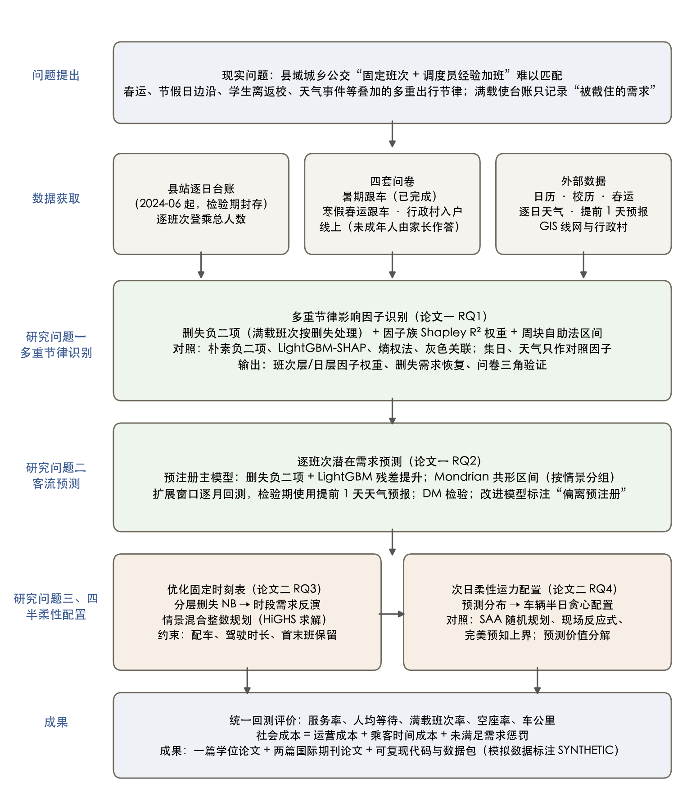
三、研究问题、假设与技术路线
技术路线：因子识别 → 删失条件下的班次预测 → 固定时刻表优化 → 次日柔性配置
① 准备数据
每趟车坐了多少人；日历、校历、天气预报；时刻表和座位数；问卷
需
求
是
什
么
② 找规律（RQ1）
把坐满的班次还原成真实需求，再算出八类因素各占多大分量
得到：排班该看哪些规律
③ 做预测（RQ2）
预测明天每班多少人，并分春运、节假日、平日给出可能的人数范围
得到：每班人数和坐满的可能性
供
给
怎
么
配
④ 排固定班（RQ3）
只按“天天都有”的规律，算出每条线每天发几班、几点发
得到：新的固定时刻表
⑤ 派机动车（RQ3）
前一天晚上按预测，把 4 辆机动车派到最挤的线路和半天
得到：次日派车单
⑥ 统一评价
在同一套模拟中比较社会成本、服务率、等待时间和满载率
图：技术路线
7 / 21
Notes:
这是技术路线。左边是完整的技术路线图，右边把它简化成六步：准备数据、找规律、做预测、排固定班、派机动车、统一评价。上一步的结果就是下一步的输入：还原出的真实需求既用来算权重，也用来做预测；预测又直接决定机动车派到哪里。为了避免看到结果再改方法，计算前做了预注册；实际计算中有四处改动，每一处都标明“偏离预注册”。
技术路线改用原生形状绘制的六步流程；完整技术路线图见 fig/图_技术路线.png 与研究方案文档。
第一轮的技术表述（供答问参考）：
四个模块首尾相接：删失负二项同时服务 RQ1 的权重识别和 RQ2 的预测结构项；RQ2 的预测分布驱动 RQ4 的柔性层；RQ3 只承担稳定节律。
预注册：计算前写下主方法、对照方法、检验期和评价指标[23]。检验期 2026-01-01 至 2026-09-30；2026-10-01 以后的台账作为封存检验期，本轮不读取。
训练与检验按时间顺序切分，避免把未来信息泄露给模型[24,25]。
计算中四处偏离预注册（改进预测方法、最少服务规则、柔性层随机规划求解方式、增加反应式对照），均在正文标注“偏离预注册”并说明理由。
完整要点：
1. ① 准备数据：每趟车坐了多少人；日历、校历、天气预报；时刻表和座位数；问卷。
2. ② 找规律（RQ1）：把坐满的班次还原成真实需求，再算出八类因素各占多大分量。得到：排班该看哪些规律。
3. ③ 做预测（RQ2）：预测明天每班多少人，并分春运、节假日、平日给出可能的人数范围。得到：每班人数和坐满的可能性。
4. ④ 排固定班（RQ3）：只按“天天都有”的规律，算出每条线每天发几班、几点发。得到：新的固定时刻表。
5. ⑤ 派机动车（RQ4）：前一天晚上按预测，把 4 辆机动车派到最挤的线路和半天。得到：次日派车单。
6. ⑥ 统一评价：在同一套模拟中比较社会成本、服务率、等待时间和满载率。
7. 预注册：计算前先写下用什么方法、怎么评价，避免看到结果再改方法[23]；检验期为 2026-01-01 至 2026-09-30，2026-10-01 以后的台账封存，本轮不读取。
8. 按时间先后切分：用过去的数据训练、用之后的数据检验，不让模型“偷看”未来[24,25]。
9. 偏离预注册逐处标注：计算中有四处改动（改进预测方法、最少服务规则、柔性层求解方式、增加反应式对照），都标明“偏离预注册”并说明理由。

Slide 8
四、研究区域、数据与模拟检验设计
只使用能够可靠获取的变量：台账、时刻表、日历校历与天气为主，问卷为辅
真实可得的数据
县汽车站逐日台账（2024-06-01 至 2026-07-27，全县客流总量锚点）
7 条线路双向现行时刻表
法定节假日与调休、农历、春运、校历与住校生离返校日
沿线逐日天气实况与预报存档（检验期用提前 1 天的预报值）
行政村点位与人口栅格
需要调查的数据
暑期跟车调查（已完成，原始问卷待录入）
寒假与春运跟车、行政村入户、线上问卷（计划），未成年人由家长回答
问卷补充乘客群体构成与期望出发时刻；农村出行受收入、距离和服务水平共同影响^{[28]}
集日与天气只作对照因子：县城集期“逢农历四、九”属待确认信息，需逐乡核实^{[15]}；天气对公交客流的影响因地区和人群而异^{[26,27]}
不纳入模型：工业园区倒班、医院门诊排班、务工人员个人返乡日期（无法可靠获取，影响经节假日、春运和周节律间接体现）
观测口径：每趟班次只有全程总登乘人数，无站点上下客和 OD
8 / 21
Notes:
数据上我坚持一个原则：只用能够可靠获取的变量。核心数据是县站台账、现行时刻表、日历校历和天气，这些都能长期稳定地拿到。问卷是辅助，用来补充乘客构成和期望出发时刻。工业园区倒班、医院排班这些拿不到可靠数据的，不进入模型。另外要说明，每趟车只有全程总人数，没有站点上下客和 OD，所以本研究不做站点层面的分析。
完整要点：
1. 真实可得：县汽车站逐日台账（2024-06-01 至 2026-07-27，全县客流总量锚点）；7 条线路双向现行时刻表；法定节假日与调休、农历、春运、校历与住校生离返校日；线路沿线逐日天气实况与预报存档（检验期一律用提前 1 天的预报值）；行政村点位与人口栅格。
2. 需要调查：暑期跟车调查（已完成，原始问卷待录入）；寒假与春运跟车、行政村入户、线上问卷（计划）。所有问卷中，未成年人由家长回答。
3. 观测口径：每趟班次只有全程总登乘人数，没有分站点上下客和 OD。
4. 不纳入模型：工业园区倒班、医院门诊排班、外出务工人员个人返乡日期（无法可靠获取，其影响通过节假日、春运和周节律间接体现）。
5. 集日与天气只作对照因子：县城集期按“逢农历四、九”整理，属待确认信息，需逐乡核实[15]；天气对公交客流的影响因地区和人群而异[26,27]。
6. 问卷用于补充乘客群体构成与期望出发时刻；农村出行受收入、距离和公交服务水平的共同影响[28]。

Slide 9
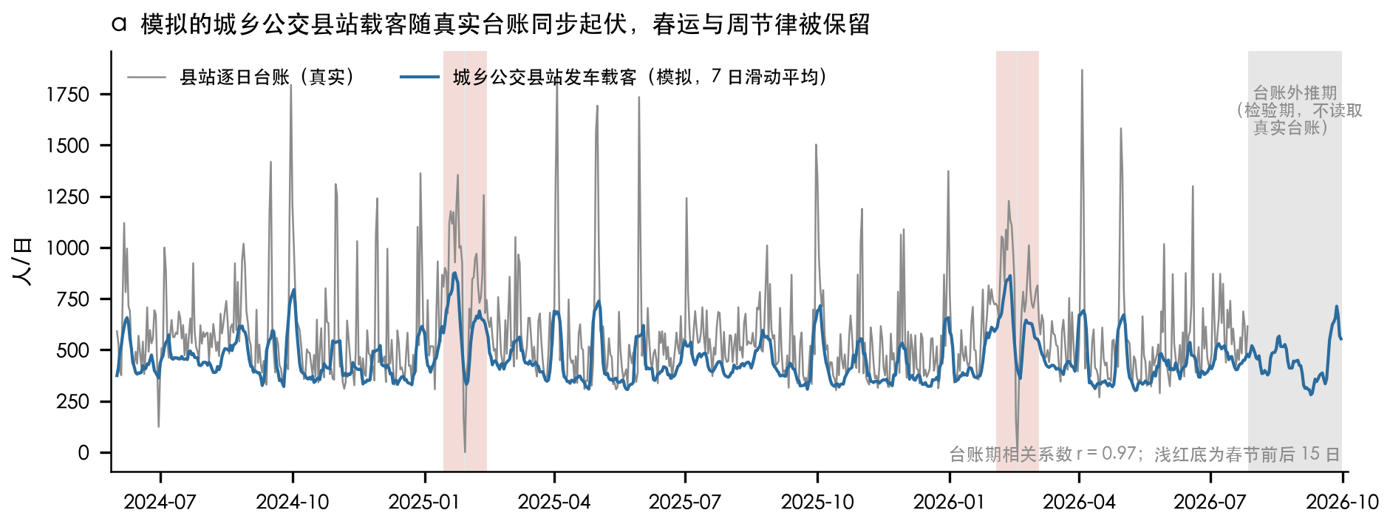
四、研究区域、数据与模拟检验设计
真实逐班次数据到位前，先用“已知答案”的模拟系统检验整条研究路径
思路：真实台账看不到没坐上车的人，就无法判断方法算得对不对；模拟系统为每个班次保留“真值”（真实需求、乘客构成、未上车人数），可以直接核对。
① 生成需求
② 锚定总量
③ 模拟乘车
④ 生成观测
7 类乘客（学生、务工、老人、赶集、就医办事、通勤、返乡探亲），在每条线路、每个方向、每 15 分钟都有出行需求，由真实的日历、校历和天气驱动。
按县汽车站真实逐日台账校准全县客流总量；台账缺失的日期用回归外推（拟合优度 0.54）。
按现行时刻表“装车”——等得越久越可能放弃，车满时一部分人顺延到下一班；同时模拟调度员临时加班和停班。
每趟车只记全程登乘人数，坐满的标为“删失”；问卷受访者从同一批乘客中抽取。
852天
116127个
3.0%
255次
808份
模拟天数
班次观测
满载删失班次
调度员临时加班
模拟问卷
计算结果
RQ1 班次之间的差异 83.5% 由“几点钟”解释（真值 85.8%），赶集日 4.5%、天气 3.8%
RQ2 满员班次平均低估由 18.6 人（忽略删失的 LightGBM）降到 9.3 人（主方法）
RQ3.1 固定层车次减少 22.2%，社会成本降低 13.8%
RQ3.2 柔性层再降 0.5 个百分点，主要来自节假日边沿和春运核心期
9 / 21
Notes:
因为真实的逐班次数据还没到，我先搭了一个知道答案的模拟系统。它分四步：生成七类乘客的出行需求，按县站真实台账校准总量，按现行时刻表模拟乘车和满员，最后只留下台账能看到的数字。左下的图说明模拟总量随真实台账同步起伏。右边是在这个系统里算出的主要结果，后面各页会逐一展开。这些数字只说明方法能不能算对，不是新晃的实际结论。
模拟数据检验结果（SYNTHETIC），仅用于检验研究路径，不代表新晃实际情况
完整要点：
1. 为什么要模拟：真实台账看不到没坐上车的人，也就无法判断方法算得对不对；模拟系统为每个班次保留“真值”（真实需求、乘客构成、未上车人数），可以直接核对。
2. ① 生成需求：7 类乘客（学生、务工、老人、赶集、就医办事、通勤、返乡探亲），在每条线路、每个方向、每 15 分钟都有出行需求，由真实的日历、校历和天气驱动。
3. ② 锚定总量：按县汽车站真实逐日台账校准全县客流总量；台账缺失的日期用回归外推（拟合优度 0.54）。
4. ③ 模拟乘车：按现行时刻表“装车”——等得越久越可能放弃，车满时一部分人顺延到下一班；同时模拟调度员临时加班和停班。
5. ④ 生成观测：每趟车只记全程登乘人数，坐满的标为“删失”；问卷受访者从同一批乘客中抽取。
6. 规模：852 天，116127 个班次观测；满载删失班次占 3.0%；调度员临时加班 255 次；模拟问卷共 808 份（暑期跟车 400、寒假春运跟车 200、入户 100、线上 108）。
7. 计算结果摘要：RQ1 班次之间的差异 83.5% 由“几点钟”解释（真值 85.8%），赶集日 4.5%、天气 3.8%；RQ2 满员班次平均低估由 18.6 人（忽略删失的 LightGBM）降到 9.3 人（主方法）；RQ3 固定层车次减少 22.2%，社会成本降低 13.8%；RQ4 柔性层再降 0.5 个百分点，主要来自节假日边沿（3.4）和春运核心期（2.1）。
8. 真实数据到位后：跳过模拟步骤，按同一流程重算（附录 A 操作指南）。

Slide 10
五、四个计算模型及其检验结果
模型一（RQ1）：先把“坐满的班次”还原成真实需求，再算八类因素各占多大分量
思路：先把被座位数“截住”的需求补回来，再把客流的起伏公平地分给八类因素，看谁占得最多。
输入
怎么算
得到
每趟车的登乘人数（坐满的班次只知道“至少 c 人”）；八类因素：几点钟、星期几、校历、节假日、春运、赶集日、天气、季节。
先用适合“人数”的统计模型估计每班的真实需求，坐满的班次按“至少 c 人”处理；再把模型能解释的客流起伏在八类因素之间公平分配。
八类因素的权重（%）和可信范围；分“同一天不同班次”和“不同日期”两个层面。
为什么这样做
专业名称
客流是 0、1、2……这样的整数，而且忽多忽少，负二项模型专门描述这种数据^{[29]}
坐满的班次若当成“正好 c 人”会低估节点日需求，航空收益管理早有“需求还原”的做法^{[30]}
“公平分配”用 Shapley 方法：各因素份额加起来正好等于总数，因素相关也不重复计算^{[31,32]}
和常用方法比：熵权法、灰色关联只看波动大小或形状是否相似，不衡量对客流的解释力；SHAP 在因素相关时分配会失真^{[33]}
删失负二项回归；因子族 Shapley R² 分解；以连续 7 天为块的自助法给出 95% 区间；对照方法为熵权法、灰色关联、LightGBM-SHAP 和忽略删失的朴素负二项。
10 / 21
Notes:
模型一做两件事。第一，把坐满的班次还原成真实需求：台账上写 19 人，我们只知道真实需求至少 19 人，模型就按“至少 19 人”来算。第二，把客流的起伏公平地分给八类因素，看谁占得最多。熵权法和灰色关联是常用做法，但它们衡量的是数据波动大小，不是对客流的解释力，所以我把它们作为对照。公式：log μ = 线路×方向基线 + 时段 + 周节律 + 校历 + 节假日 + 春运 + 集日 + 天气 + 季节；满载班次似然贡献为 P(Y* ≥ c)；φk = Σ［|S|!(K−|S|−1)!/K!］·［R²(S∪{k}) − R²(S)］，K = 8。
第一轮的技术表述（供答问参考）：
计数模型：客流为非负整数且方差大于均值，用负二项分布描述过离散[29]；log μ = 线路×方向基线 + 时段 + 周节律 + 校历 + 节假日 + 春运 + 集日 + 天气 + 季节。
删失处理：满载班次只知道 Y* ≥ 座位数 c，似然中这类班次的贡献改写为 P(Y* ≥ c)，借用收益管理的需求还原思路[30]。
权重：把 R² 在 8 个因子族的所有排列上平均分配（Shapley 值），结果可加，并能处理因子之间的相关[31,32]。公式：φk = Σ［|S|!(K−|S|−1)!/K!］·［R²(S∪{k}) − R²(S)］，K = 8。
两个层面：班次层（同一天内班次之间的差异）与日层（日期之间的差异）；以连续 7 天为块做自助法，给出 95% 区间。
对照方法：熵权法、灰色关联、LightGBM-SHAP（特征相关时 SHAP 的分配受依赖结构影响[33]）、忽略删失的朴素负二项。
完整要点：
1. 通俗地说：先把被座位数“截住”的需求补回来，再把客流的起伏公平地分给八类因素，看谁占得最多。
2. 输入：每趟车的登乘人数（坐满的班次只知道“至少 c 人”）；八类因素：几点钟、星期几、校历、节假日、春运、赶集日、天气、季节。
3. 怎么算：先用适合“人数”的统计模型估计每班的真实需求，坐满的班次按“至少 c 人”处理；再把模型能解释的客流起伏在八类因素之间公平分配。
4. 得到：八类因素的权重（%）和可信范围；分“同一天不同班次”和“不同日期”两个层面。
5. 为什么这样做：客流是 0、1、2……这样的整数，而且忽多忽少，负二项模型专门描述这种数据[29]；坐满的班次若当成“正好 c 人”会低估节点日需求，航空收益管理早有“需求还原”的做法[30]。
6. “公平分配”用 Shapley 方法：各因素的份额加起来正好等于总数，因素之间相关也不会重复计算[31,32]。
7. 和常用方法比：熵权法、灰色关联只看数据波动大小或形状是否相似，不衡量“对客流的解释力”；SHAP 在因素相关时分配会失真[33]。
8. 专业名称：删失负二项回归；因子族 Shapley R² 分解；以连续 7 天为块的自助法给出 95% 区间；对照方法为熵权法、灰色关联、LightGBM-SHAP 和忽略删失的朴素负二项。

Slide 11
五、四个计算模型及其检验结果
模型一（RQ1）：删失负二项还原潜在需求，因子族 Shapley 分解给出八类节律的权重
逐班次台账
每趟班次的全程总登乘人数
① 计数模型与删失似然
log μ = 线路×方向基线 + 时段 + 周节律 + 校历 + 节假日 + 春运 + 集日 + 天气 + 季节
满载班次：Y* ≥ c，似然贡献改写为 P(Y* ≥ c)
删失负二项
满载班次只知 Y* ≥ 座位数 c
负二项描述过离散的计数^{[28]}；删失借用收益管理的需求还原思路^{[29]}
② 因子族 Shapley 权重（K = 8）
期望需求 log μ̂
线路×方向基线 + 八个因子族
φk = Σ［|S|!(K−|S|−1)!/K!］·［R²(S∪{k}) − R²(S)］
对照方法
因子族 Shapley 分解
R² 在 8 个因子族的全部排列上平均分配
结果可加，并能处理因子之间的相关^{[30,31]}
熵权法、灰色关联（客观赋权）
LightGBM-SHAP：特征相关时，SHAP 的分配受依赖结构影响^{[32]}
忽略删失的朴素负二项
权重与 95% 区间
以连续 7 天为块的自助法
两个层面：班次层（同一天内班次之间）与日层（日期之间）
11 / 21
Notes:
模型一回答 RQ1。第一步用负二项模型描述班次客流，满载班次只知道需求不少于座位数，所以在似然里按删失处理。第二步用 Shapley 值把模型的解释力分给八个因子族：每个族的权重等于它在所有加入顺序下带来的 R² 增量的平均值。这样得到的权重加起来等于总解释力，并且不会因为因子相关而重复计算。我同时做了熵权、灰色关联和 SHAP 作为对照。
完整要点：
1. 计数模型：客流为非负整数且方差大于均值，用负二项分布描述过离散[28]；log μ = 线路×方向基线 + 时段 + 周节律 + 校历 + 节假日 + 春运 + 集日 + 天气 + 季节。
2. 删失处理：满载班次只知道 Y* ≥ 座位数 c，似然中这类班次的贡献改写为 P(Y* ≥ c)，借用收益管理的需求还原思路[29]。
3. 权重：把 R² 在 8 个因子族的所有排列上平均分配（Shapley 值），结果可加，并能处理因子之间的相关[30,31]。公式：φk = Σ［|S|!(K−|S|−1)!/K!］·［R²(S∪{k}) − R²(S)］，K = 8。
4. 两个层面：班次层（同一天内班次之间的差异）与日层（日期之间的差异）；以连续 7 天为块做自助法，给出 95% 区间。
5. 对照方法：熵权法、灰色关联、LightGBM-SHAP（特征相关时 SHAP 的分配受依赖结构影响[32]）、忽略删失的朴素负二项。

Slide 12
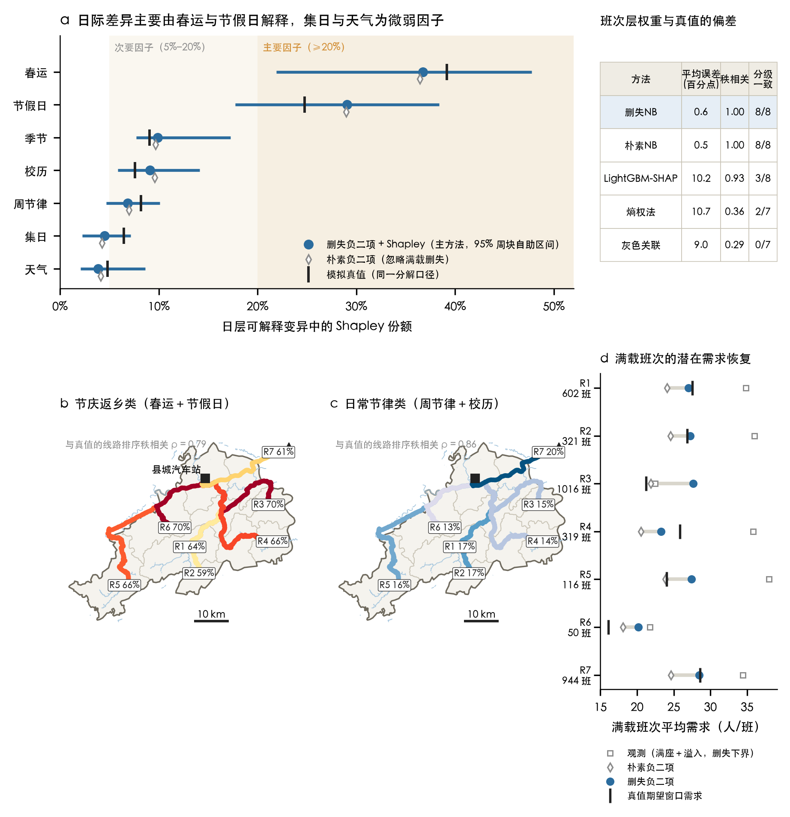
五、四个计算模型及其检验结果
RQ1 结果：班次层由日内时段主导，日层由春运和节假日主导，集日与天气权重较小
班次层：时段族权重 83.5%（95% 区间 79.1%—85.9%），模拟真值 85.8%
日层：春运 36.7%、节假日 29.1%；集日 4.5%、天气 3.8%
方法比较（与真值权重的平均绝对误差，百分点）：删失负二项 0.6，灰色关联 9.0，SHAP 10.2，熵权法 10.7；与真值的秩相关：熵权法仅 0.36，灰色关联 0.29
含义：固定时刻表首先要排对“一天之内的班次分布”；集日不宜作为排班的核心依据，这与以集市为中心的农村研究传统^{[15]}形成对话，需用真实数据复核
图：影响因子权重
12 / 21
Notes:
结果很清楚。班次层，日内时段解释了八成以上的差异，也就是说上午进城、下午返乡的差异远大于日期之间的差异。日层，春运和节假日合计超过六成，集日和天气都在 5% 以下。方法比较上，删失负二项加 Shapley 的误差不到 1 个百分点，熵权法和灰色关联的排序与真值几乎不相关。这支持了 H1 和 H2。
模拟数据检验结果（SYNTHETIC），仅用于检验研究路径，不代表新晃实际情况
完整要点：
1. 班次层：时段族权重 83.5%（95% 区间 79.1%—85.9%），模拟真值 85.8%。
2. 日层：春运 36.7%、节假日 29.1%；集日 4.5%、天气 3.8%。
3. 方法比较（与真值权重的平均绝对误差，百分点）：删失负二项 0.6，灰色关联 9.0，SHAP 10.2，熵权法 10.7；与真值的秩相关：熵权法仅 0.36，灰色关联 0.29。
4. 假设：H1、H2 在模拟数据中得到支持。
5. 含义：固定时刻表首先要排对“一天之内的班次分布”；集日不宜作为排班的核心依据，这一点与以集市为中心的农村研究传统[15]形成对话，需用真实数据复核。

Slide 13
五、四个计算模型及其检验结果
模型二（RQ2）：统计模型算“规律部分”，机器学习补“剩余部分”，再按情景给出可靠的人数范围
思路：先算出规律部分，再补上规律没抓住的部分，最后告诉调度员“明天这班大概率在多少人之间”。
① 规律部分
② 补上剩余
③ 给出范围
沿用模型一，按几点钟、星期几、节假日、春运等算出每班的期望人数；坐满的班次按“至少 c 人”处理。
用 LightGBM（一种常用的机器学习方法）学习规律没抓住的部分^{[34]}；坐满班次的真实人数先估计补齐再学习。
给出 90% 人数范围，共形预测在很弱的假设下保证覆盖率^{[35,36]}；春运核心、节假日边沿、学生离返校日、天气事件日、普通日五种情景分别校准（Mondrian）。三步合称“主方法”。
为什么分情景、怎么检验
改进方法（偏离预注册）
为什么分情景：春运和节假日的波动远大于平日，统一的范围会在高峰日“罩不住”。
怎么检验：只用过去预测未来，按月滚动回测；误差看 MAE、RMSE、WAPE 与平均偏差^{[37]}，差异是否显著用 DM 检验^{[38]}，并用计数预测的专门方法评价^{[39]}。
对照方法：季节朴素（上周同一班次）、历史均值、朴素负二项、删失负二项、LightGBM（泊松，忽略删失）。
删失感知 LightGBM，用 EM 算法反复补齐坐满班次的人数，单独报告。
13 / 21
Notes:
模型二分三步：先用统计模型算出规律部分，再用机器学习补上规律没抓住的部分，最后给出一个人数范围。范围按春运、节假日、平日等五种情景分别校准，因为春运的波动比平日大得多，用同一个范围在高峰日一定罩不住。检验时只用过去的数据预测未来，和季节朴素、历史均值等常用做法比较。看到结果后我又加了一个改进方法，按偏离预注册单独报告。
第一轮的技术表述（供答问参考）：
结构项：删失负二项给出每个班次的期望需求 μ̂。
残差修正：LightGBM 学习结构项未捕捉的非线性部分[34]；删失班次的学习目标用条件期望 E[Y* | Y* ≥ c] 插补。
改进方法（偏离预注册）：删失感知 LightGBM，删失班次的目标值用 EM 算法迭代插补，单独报告。
预测区间：训练期按月 5 折交叉拟合得到样本外残差；共形预测在很弱的假设下给出有覆盖率保证的区间[35,36]；按春运核心、节假日边沿、学生离返校日、天气事件日、普通日 5 个情景分别校准（Mondrian）。
评价：MAE、RMSE、WAPE 与平均偏差[37]；Diebold–Mariano 检验判断精度差异是否显著[38]；计数预测的专门评价方法[39]；区间看覆盖率与平均宽度。
对照方法：季节朴素、历史均值、朴素负二项、删失负二项、LightGBM（泊松）。
完整要点：
1. 通俗地说：先算出规律部分，再补上规律没抓住的部分，最后告诉调度员“明天这班大概率在多少人之间”。
2. ① 规律部分：沿用模型一，按几点钟、星期几、节假日、春运等算出每班的期望人数；坐满的班次按“至少 c 人”处理。
3. ② 补上剩余：用 LightGBM（一种常用的机器学习方法）学习规律没抓住的部分[34]；坐满班次的真实人数先估计补齐再学习。
4. ③ 给出范围：给出 90% 人数范围，共形预测在很弱的假设下保证覆盖率[35,36]；春运核心、节假日边沿、学生离返校日、天气事件日、普通日五种情景分别校准（Mondrian）。三步合称“主方法”。
5. 为什么分情景：春运和节假日的波动远大于平日，统一的范围会在高峰日“罩不住”。
6. 怎么检验：只用过去预测未来，按月滚动回测；误差看 MAE、RMSE、WAPE 与平均偏差[37]，差异是否显著用 DM 检验[38]，并用计数预测的专门方法评价[39]。
7. 对照方法：季节朴素（上周同一班次）、历史均值、朴素负二项、删失负二项、LightGBM（泊松，忽略删失）。
8. 改进方法（偏离预注册）：删失感知 LightGBM，用 EM 算法反复补齐坐满班次的人数，单独报告。

Slide 14
五、四个计算模型及其检验结果
模型二（RQ2）：删失负二项结构项 + LightGBM 残差修正，配合按情景分组的 Mondrian 共形区间
① 结构项
② 残差修正
③ 预测区间
删失负二项给出每个班次的期望需求 μ̂
LightGBM 学习结构项未捕捉的非线性部分^{[33]}；删失班次的学习目标用 E[Y* | Y* ≥ c] 插补
训练期按月 5 折交叉拟合得样本外残差；共形预测在很弱的假设下给出有覆盖率保证的区间^{[34,35]}
情景划分：按 5 个情景分别校准区间（Mondrian）
评价指标
春运
核心
节假日
边沿
学生
离返校日
天气
事件日
普通日
MAE、RMSE、WAPE 与平均偏差^{[36]}；区间看覆盖率与平均宽度
Diebold–Mariano 检验判断精度差异是否显著^{[37]}
计数预测的专门评价方法^{[38]}
春运和节假日的波动远大于普通日，统一的区间宽度会使高需求日覆盖不足，因此分情景校准
对照方法
改进方法（偏离预注册）：删失感知 LightGBM，删失班次的目标值用 EM 算法迭代插补，单独报告
季节朴素、历史均值、朴素负二项、删失负二项、LightGBM（泊松）
14 / 21
Notes:
模型二回答 RQ2。主方法由三部分组成：删失负二项给出结构项，LightGBM 学习剩下的非线性，满载班次的目标值用条件期望补上；区间用共形预测，而且按五个情景分别校准，这就是 Mondrian 共形。这样做的理由是，春运和节假日的波动比普通日大得多，用一个统一的区间宽度，高需求日一定覆盖不足。
完整要点：
1. 结构项：删失负二项给出每个班次的期望需求 μ̂。
2. 残差修正：LightGBM 学习结构项未捕捉的非线性部分[33]；删失班次的学习目标用条件期望 E[Y* | Y* ≥ c] 插补。
3. 改进方法（偏离预注册）：删失感知 LightGBM，删失班次的目标值用 EM 算法迭代插补，单独报告。
4. 预测区间：训练期按月 5 折交叉拟合得到样本外残差；共形预测在很弱的假设下给出有覆盖率保证的区间[34,35]；按春运核心、节假日边沿、学生离返校日、天气事件日、普通日 5 个情景分别校准（Mondrian）。
5. 评价：MAE、RMSE、WAPE 与平均偏差[36]；Diebold–Mariano 检验判断精度差异是否显著[37]；计数预测的专门评价方法[38]；区间看覆盖率与平均宽度。
6. 对照方法：季节朴素、历史均值、朴素负二项、删失负二项、LightGBM（泊松）。

Slide 15
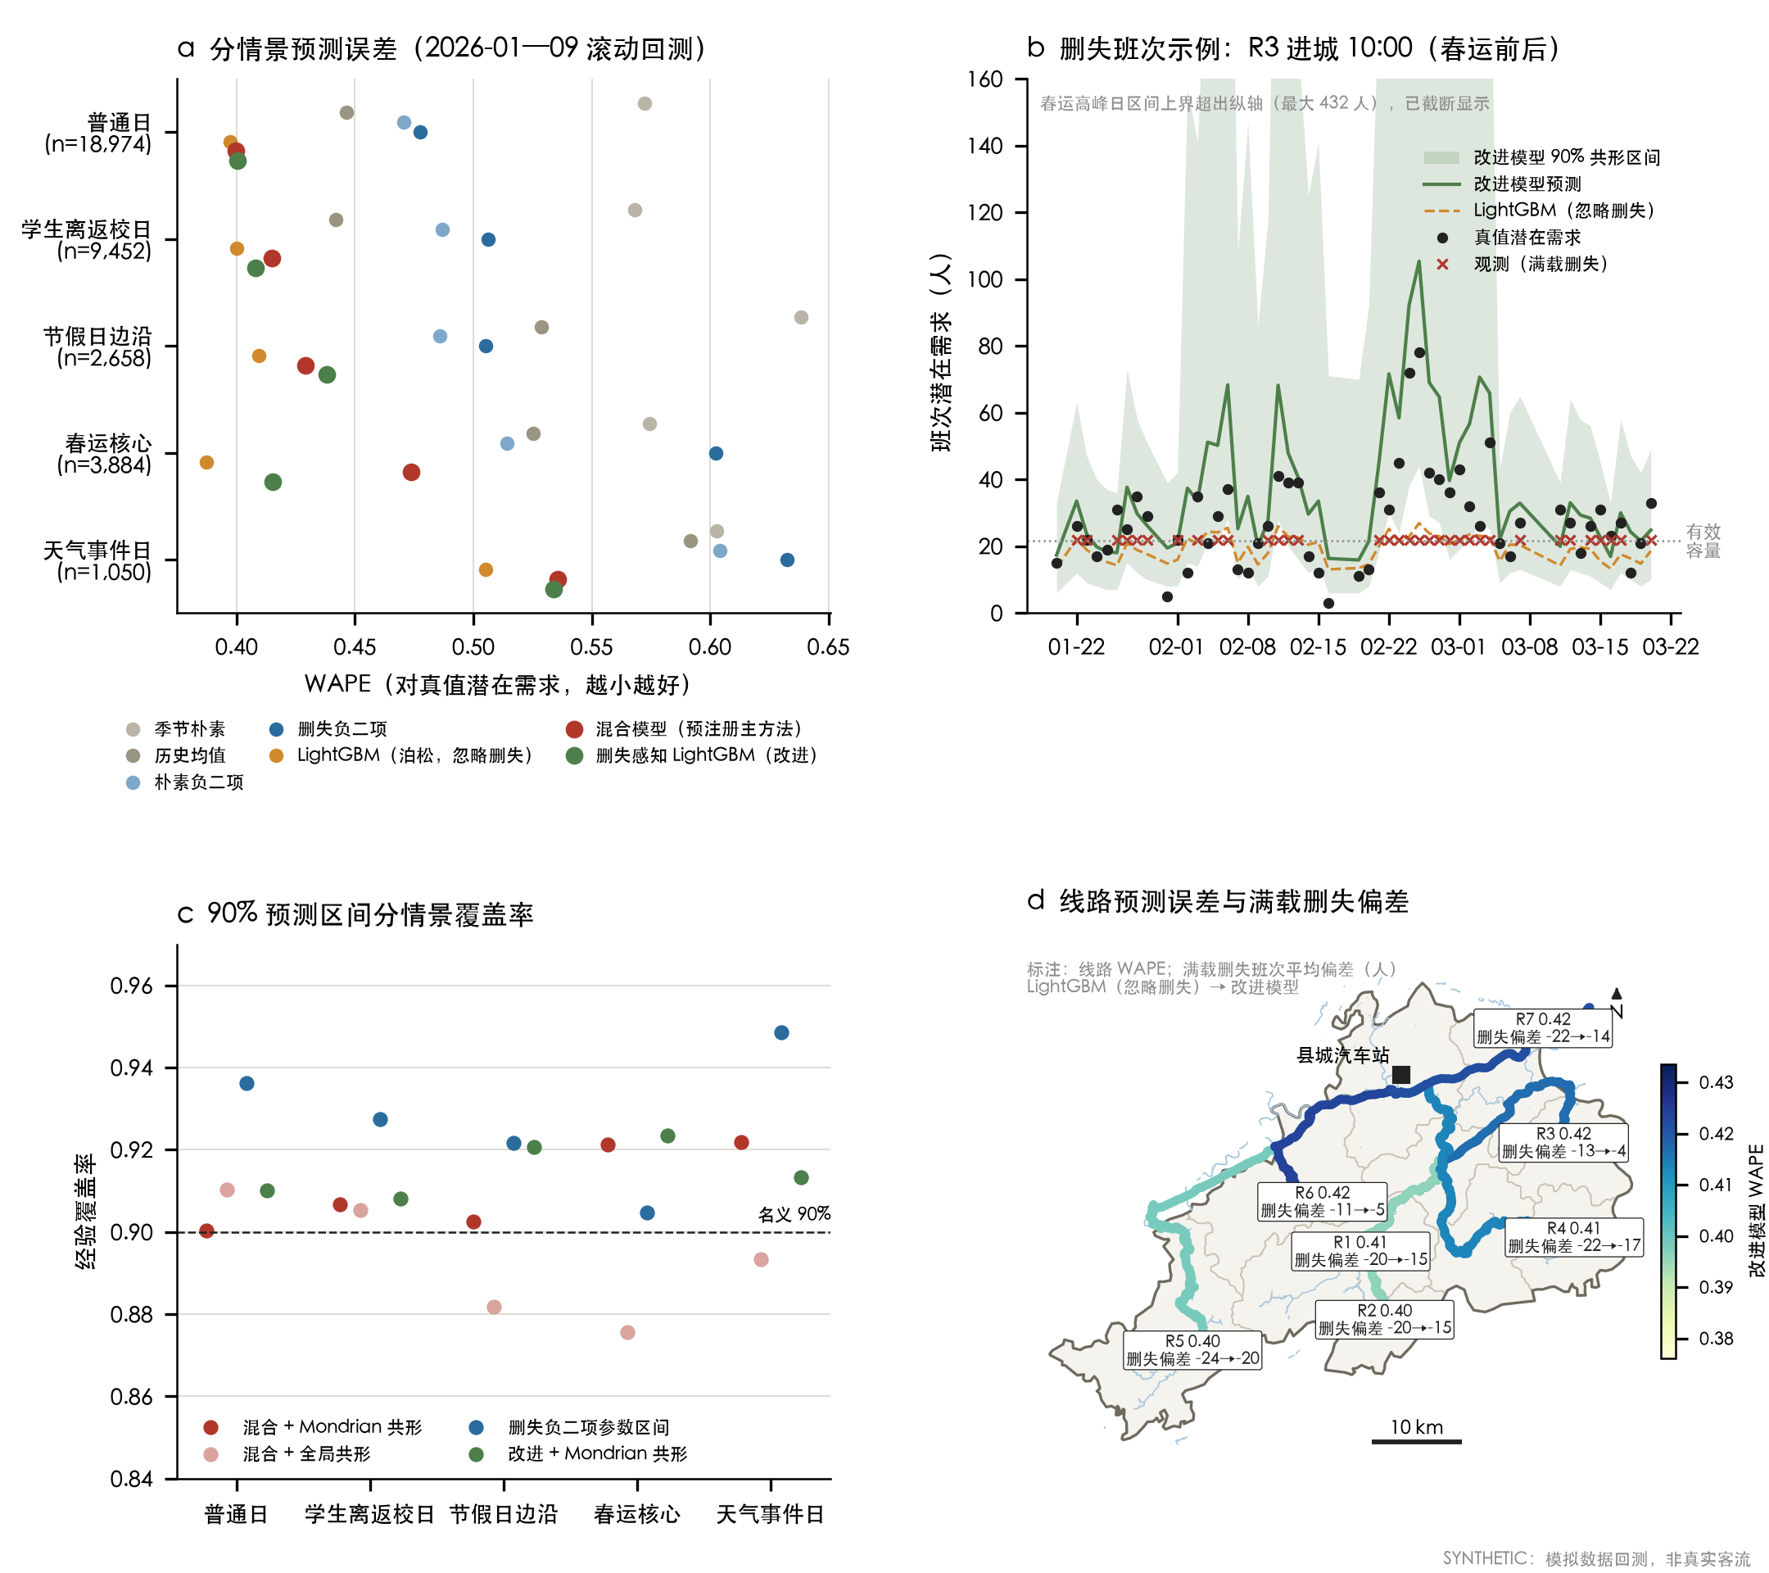
五、四个计算模型及其检验结果
RQ2 结果：主方法显著优于传统方法，满载班次低估减半，Mondrian 区间在高需求情景接近名义覆盖
总体 WAPE：主方法 42.1%，季节朴素 57.9%，删失负二项 51.1%，LightGBM（泊松）40.0%，改进方法 41.1%
显著性：主方法显著优于季节朴素、历史均值和两种负二项；与两种 LightGBM 差异在 5% 水平上不显著（DM 检验 p = 0.067）
满载删失班次：忽略删失的 LightGBM 平均低估 18.6 人，主方法 9.3 人
90% 区间：春运核心期 Mondrian 覆盖率 92.1%，全局区间 87.6%；Mondrian 各情景覆盖率 90.0%—92.2%
使用建议：两种方法并行，点预测用改进方法，区间用主方法
图：客流预测回测
15 / 21
Notes:
预测结果有三点。第一，主方法明显好于季节朴素和负二项模型；和 LightGBM 相比，总体误差差不多，差异不显著。第二，关键在满载班次：LightGBM 的总体误差略低，但在满载班次上它平均低估 18.6 人，是主方法的两倍。第三，区间方面，全局区间在春运核心期只覆盖了 87.6%，Mondrian 区间达到 92.1%。所以实际使用时，点预测用改进方法，区间用主方法。
模拟数据检验结果（SYNTHETIC），仅用于检验研究路径，不代表新晃实际情况
完整要点：
1. 总体 WAPE：主方法 42.1%，季节朴素 57.9%，删失负二项 51.1%，LightGBM（泊松）40.0%，改进方法 41.1%。
2. 显著性：主方法在绝对误差上显著优于季节朴素、历史均值和两种负二项模型；与两种 LightGBM 模型的差异在 5% 水平上不显著（与 LightGBM（泊松）比较的 DM 检验 p = 0.067）。
3. 满载删失班次：忽略删失的 LightGBM 平均低估 18.6 人，主方法 9.3 人（H3 得到支持）。
4. 90% 区间：春运核心期 Mondrian 覆盖率 92.1%，全局区间 87.6%；Mondrian 区间在各情景的覆盖率为 90.0%—92.2%（H4 得到支持）。
5. 使用建议：两种方法并行运行，点预测采用改进方法，区间采用主方法。

Slide 16
五、三个部分，四个计算模型及其检验结果
模型三（RQ3.1）：固定时刻表只管“天天都有”的规律，用整数规划算出每条线发几班、几点发
思路：一张固定时刻表要同时照顾上学日、周末和假期，所以把六类日子一起放进模型里排，让总成本最低。
固定时刻表：管“天天都有”的规律——钟点、星期几、上学或放假
次日机动车：管“偶尔才有”的高峰——春运、节假日、恶劣天气
目标：社会成本最低^{[40,41]}
社会成本 = 车辆运营花的钱 + 乘客等车的时间（折成钱）+ 没坐上车的损失
六类日子一起排，按天数加权
学期周一至周四
学期周五
学期周六
学期周日
假期工作日
假期周末
决定什么、要满足什么
决定什么：每条线路每个方向在 10 分钟网格上“发不发车”
要满足的条件：每班不超过座位数；车辆能周转回来；司机工作时长不超限；保留首末班（以现行首末班为界，偏离预注册）；发车数为整数。用开源求解器 HiGHS 求解
估计每班真实需求
（沿用模型一）
按问卷“想几点出发”
分到每 15 分钟
方法来源：时刻表编制与车辆排班综述^{[42]}；资源约束下的鲁棒时刻表^{[43]}；线网与发车频率综述^{[44]}；多车型发车时刻与车型联合优化^{[45]}；城乡一体化公交线路与频率联合优化^{[46]}。
15 分钟需求曲线（示意）：固定发车按此曲线在网格上排布
16 / 21
Notes:
模型三的思路是分工：固定时刻表只管天天都有的规律，春运、节假日这类偶尔才有的高峰交给机动车。一张时刻表要同时适用于上学日、周末和假期，所以把六类日子一起放进模型，按天数加权。目标是社会成本最低，也就是把运营花的钱、乘客等车的时间和没坐上车的损失放在一起算。首末班按现行保留，这一条属于偏离预注册。
第一轮的技术表述（供答问参考）：
分工：固定时刻表只承担日内时段、周节律和学期/假期交替；春运、节假日、天气等不规则节律交给次日柔性层。
需求分层：学期周一至周四、学期周五、学期周六、学期周日、假期工作日、假期周末共 6 层；逐班次拟合删失负二项得到潜在需求，再用问卷中的期望出发时刻把窗口需求分摊到 15 分钟时段。
目标：社会成本 = 运营成本 + 时间价值 × 等待人时 + 未满足惩罚 ×（时刻表抑制损失 + 满载未满足）[40,41]。
决策与约束：每条线路每个方向在 10 分钟网格上是否发车；约束为乘客分配与容量、车辆平衡、驾驶时长、最少服务（偏离预注册：以现行首末班为界）、整数约束；用开源求解器 HiGHS 求解。
方法来源：时刻表编制与车辆排班综述[42]、资源约束下的鲁棒时刻表[43]、线网与发车频率设定综述[44]；国内多车型发车时刻与车型联合优化[45]；城乡一体化公交线路与频率联合优化[46]。
完整要点：
1. 通俗地说：一张固定时刻表要同时照顾上学日、周末和假期，所以把六类日子一起放进模型里排，让总成本最低。
2. 分工：固定时刻表管“天天都有”的规律（一天中的钟点、星期几、上学或放假）；春运、节假日、恶劣天气等“偶尔才有”的高峰交给次日机动车。
3. 六类日子：学期周一至周四、学期周五、学期周六、学期周日、假期工作日、假期周末，按天数加权；每班真实需求来自模型一，再用问卷里“想几点出发”分到每 15 分钟。
4. 目标：社会成本最低。社会成本 = 车辆运营花的钱 + 乘客等车的时间（折成钱）+ 没坐上车的损失[40,41]。
5. 决定什么：每条线路每个方向在 10 分钟网格上“发不发车”。
6. 要满足的条件：每班不超过座位数；车辆能周转回来；司机工作时长不超限；保留首末班（以现行首末班为界，偏离预注册）；发车数为整数。用开源求解器 HiGHS 求解。
7. 方法来源：时刻表编制与车辆排班综述[42]；资源约束下的鲁棒时刻表[43]；线网与发车频率综述[44]；多车型发车时刻与车型联合优化[45]；城乡一体化公交线路与频率联合优化[46]。

Slide 17
五、四个计算模型及其检验结果
模型四（RQ3.2）：在固定时刻表之上，前一天晚上按预测把 4 辆机动车派到最挤的线路
思路：考虑到农村地区乘客特性，不让乘客预约，而是车站前一晚看预测，把机动车提前排到明天最挤的线路和半天。
为什么这样做：半柔性公交是“固定骨架 + 有限机动”^{[20]}；机动服务是公共交通的新机会^{[47]}，但很多需求响应项目因成本高、人少而停办^{[48]}，所以机动车只在不规则的高峰日使用。
和 8 种方案比较
① 现行时刻表
② 现行 + 调度员临时加班
③ 只优化固定班
④ 主方案（按主方法预测派车）
次日预测（模型二）
前一晚派车
次日运营
上午 6:00—12:30
下午 12:30—18:30
⑤ 按改进预测派车
⑥ 随机规划（样本平均近似，偏离预注册）^{[49]}
机动车 1（19 座）
线路 · 首发 · 往返
线路 · 首发 · 往返
⑦ 看到满员再临时加开
⑧ 完美预知（理论上限）
机动车 2（19 座）
线路 · 首发 · 往返
线路 · 首发 · 往返
机动车 3（19 座）
线路 · 首发 · 往返
线路 · 首发 · 往返
低需求条件下半柔性交付模式的评估见^{[50]}
机动车 4（19 座）
线路 · 首发 · 往返
线路 · 首发 · 往返
信息价值：预测兑现了多少理论收益^{[22]}
怎么派：一辆车、一个半天地逐个安排，每次选“省钱最多”的线路和时刻，直到不再省钱为止。
（主方案省下的 − 只优化固定班省下的）÷（完美预知省下的 − 只优化固定班省下的）
17 / 21
Notes:
模型四回答机动车怎么派。县里乘客以老人和学生为主，让他们用手机预约并不现实，所以改为车站前一天晚上根据预测派车。派车的办法很直接：一辆车、一个半天地安排，每次选最省钱的线路和时刻。我和八种方案做了比较，其中完美预知代表预测完全准确时的理论上限，主方案离这个上限还差多少，就是信息价值要回答的问题。
第一轮的技术表述（供答问参考）：
思路：半柔性公交保留固定骨架、在骨架上增加有限柔性[20]；柔性交通服务被视为公共交通的新机会[47]，但许多需求响应项目因成本过高或客流不足而停办[48]，因此柔性只用于不规则节律的日子。
柔性层：4 辆 19 座机动车，均以县汽车站为始末点；每车每天分上午（6:00—12:30）和下午（12:30—18:30）两个半日，前一天晚上按次日预测指派到一条线路，并确定首发时刻和往返次数。
求解：按“车辆—半日”逐次贪心，每一步选出预测社会成本降幅最大且为正的候选。
对照与变体：现行时刻表；现行加调度员临时加班；只用优化固定层；主方案（主方法预测）；改进预测方案；随机规划方案（样本平均近似，偏离预注册）[49]；反应式现场加开；完美预知上界。低需求条件下半柔性交付模式的评估见[50]。
信息价值：（主方案降幅 − 固定层降幅）÷（完美预知降幅 − 固定层降幅），衡量预测“兑现”了多少理论收益[22]。
完整要点：
1. 通俗地说：不让老人、学生自己预约，而是车站前一晚看预测，把机动车提前排到明天最挤的线路和半天。
2. 为什么这样做：半柔性公交是“固定骨架 + 有限机动”[20]；机动服务是公共交通的新机会[47]，但很多需求响应项目因成本高、人少而停办[48]，所以机动车只在不规则的高峰日使用。
3. 怎么派：4 辆 19 座机动车，每天分上午（6:00—12:30）和下午（12:30—18:30）两个半天；一辆车、一个半天地逐个安排，每次选“省钱最多”的线路和时刻，直到不再省钱为止。
4. 和 8 种方案比较：现行时刻表；现行 + 调度员临时加班；只优化固定班；主方案（按主方法预测派车）；按改进预测派车；随机规划（样本平均近似，偏离预注册）[49]；看到满员再临时加开；完美预知（理论上限）。低需求条件下半柔性交付模式的评估见[50]。
5. 信息价值：预测兑现了多少理论收益[22]＝（主方案省下的 − 只优化固定班省下的）÷（完美预知省下的 − 只优化固定班省下的）。

Slide 18
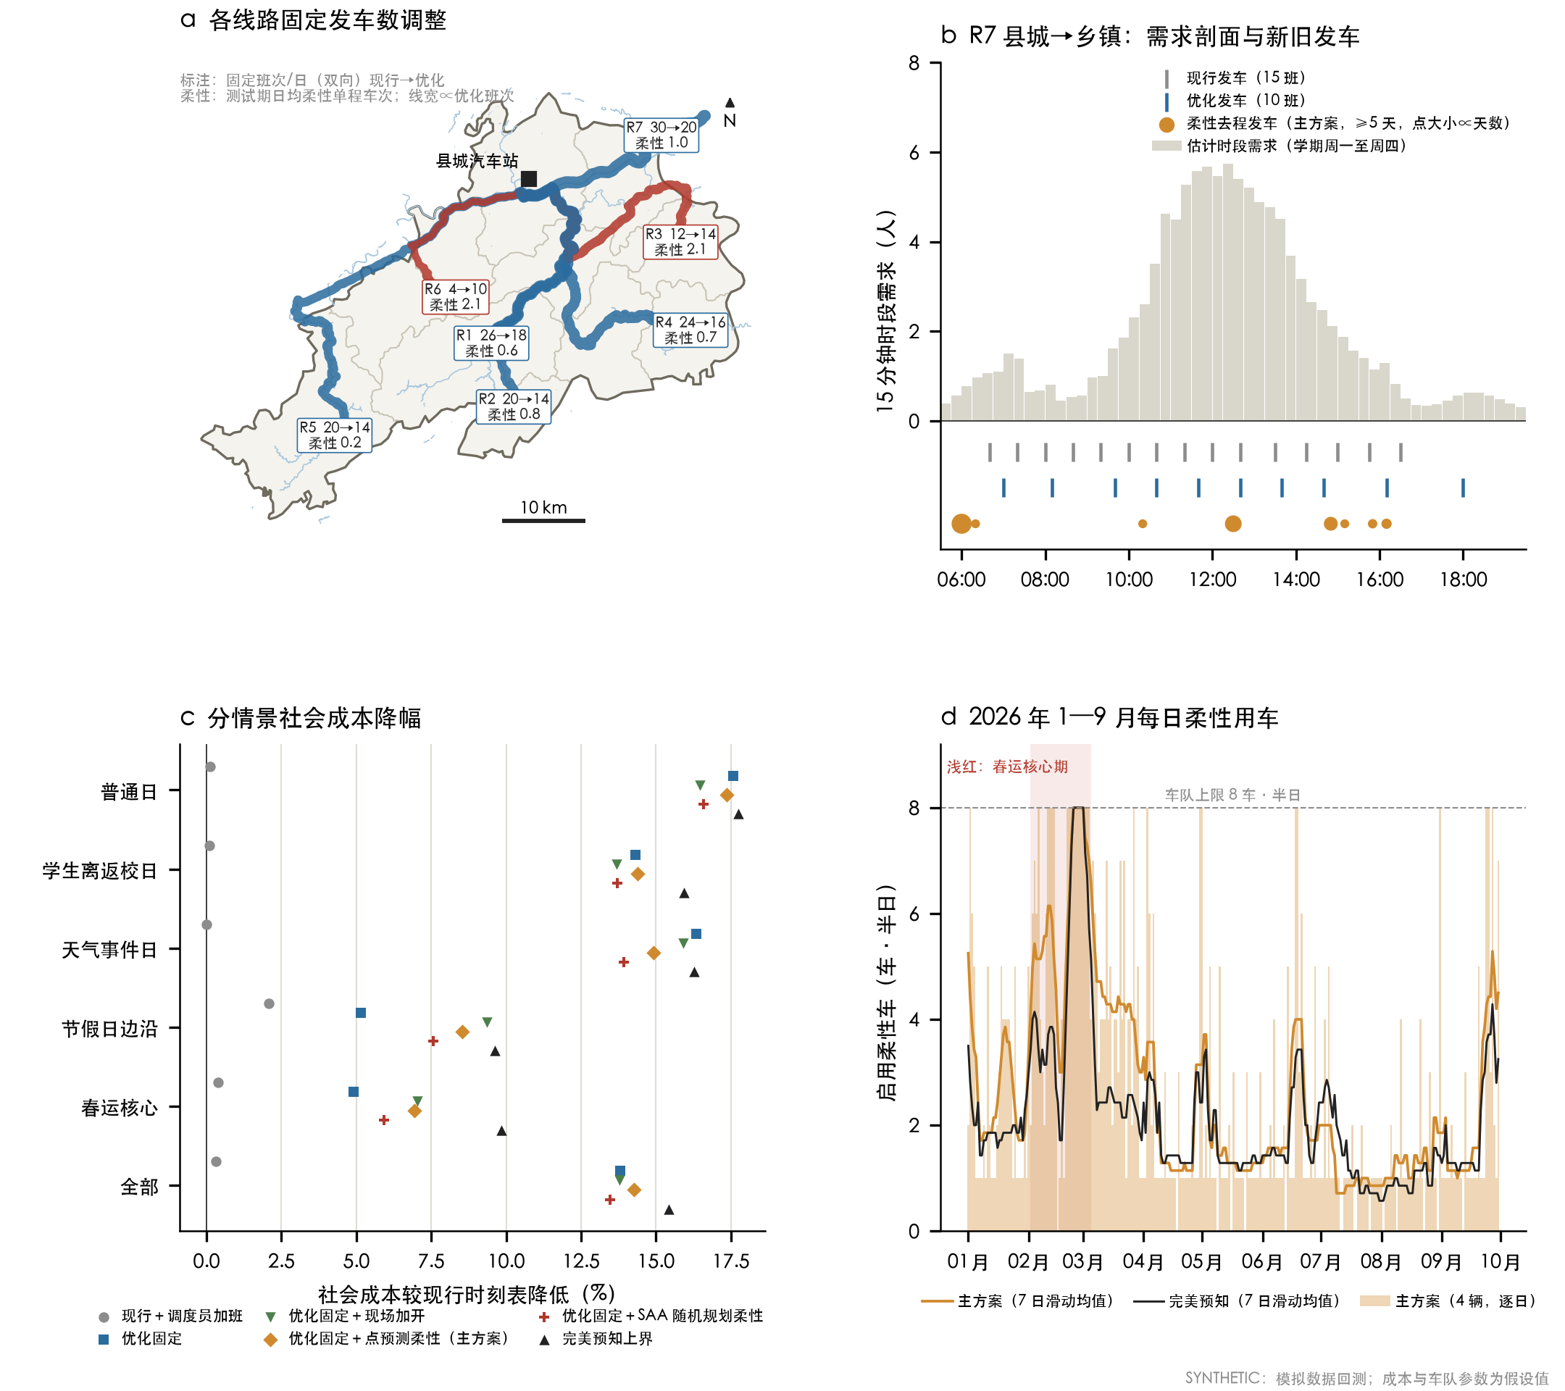
五、四个计算模型及其检验结果
RQ3.1—RQ3.2 结果：固定层减少车次并降低社会成本，柔性层收益集中在春运和节假日边沿
固定层（RQ3.1）
检验期车次 36803 → 28648 班（减少 22.2%），车公里减少 24.9%
服务率 81.6% → 83.8%，社会成本降低 13.8%
代价：人均等待增加 2.5 分钟，满载班次率 3.0% → 4.8%
柔性层（RQ3.2）
主方案社会成本降低 14.3%，比只优化固定层多 0.5 个百分点
增量：节假日边沿 3.4、春运核心期 2.1、普通日 -0.2 个百分点
信息价值：主方案 29.0%，改进预测 35.1%；完美预知上界降幅 15.4%
建议：正式方案把“服务率不低于现行”作为硬约束
图：时刻表与半柔性排班
18 / 21
Notes:
固定层的结果是：车次减少两成多，车公里减少约四分之一，服务率反而略有提高，社会成本下降 13.8%，代价是平均等待多了两分半。柔性层在此基础上再降 0.5 个百分点，看起来不大，但收益集中在节假日边沿和春运核心期，普通日几乎为零，这正好验证了“稳定节律给固定层、不规则节律给柔性层”的分工。现在的预测兑现了理论收益的 29%，说明改进预测还有空间。
模拟数据检验结果（SYNTHETIC），仅用于检验研究路径，不代表新晃实际情况
甘特图样例（fig/图_次日柔性排班甘特图样例.png，宽高比 3.0）未放入页面，答问时可展示：它给出某一天 4 辆机动车上午、下午两个半日的线路指派与发车时刻。
完整要点：
1. 固定层（RQ3）：检验期车次 36803 → 28648 班（减少 22.2%），车公里减少 24.9%，服务率 81.6% → 83.8%，社会成本降低 13.8%（H5 得到支持）。
2. 代价：人均等待时间增加 2.5 分钟，满载班次率 3.0% → 4.8%。
3. 柔性层（RQ4）：主方案社会成本降低 14.3%，比只优化固定层多 0.5 个百分点；节假日边沿多 3.4 个百分点，春运核心期多 2.1 个百分点，普通日为 -0.2 个百分点，接近零（H6 得到支持）。
4. 信息价值：主方案兑现了完美预知收益的 29.0%，改进预测方案为 35.1%；完美预知上界的社会成本降幅为 15.4%。
5. 运营建议：正式方案中把“服务率不低于现行”作为一条硬约束。

Slide 19
六、创新点、政策对接与研究进度
三项可能的创新，并与“十五五”综合交通枢纽规划的四项要求直接对接
创新一 · 研究对象
创新二 · 方法
创新三 · 应用
在“多重节律叠加”框架下，于县域尺度同时估计八个因子族的权重，为“集日是否重要”等地方经验提供可检验的定量证据
引入收益管理的删失需求还原^{[17]}，构建“删失负二项—因子族 Shapley 分解—按情景 Mondrian 共形”链条，并在已知真值的模拟系统中检验其相对熵权法、灰色关联和 SHAP 的优势
“固定层承担稳定节律、次日柔性层承担不规则节律”的半柔性配置^{[20]}，用信息价值量化预测改进的边际收益，形成县级可操作的排班流程
与《综合交通枢纽发展“十五五”规划》的对接^{[3]}
① 运行时刻对接与“最晚一班”兜底（第六条）
② 客流监测与高峰期预警（第十四条）
③ 平时调度、数据集与算法（第十五条）
④ 适老化（2030 年目标）
RQ3.1 固定时刻表保留首末班
RQ2 次日每班人数与坐满可能性
统一数据口径与可复现代码
RQ3.2 前晚派车，不需乘客预约
定位：规划重在枢纽建设与衔接，没有专门针对县域城乡公交排班的条款；本研究对接的是规划“软硬结合”中的运营服务一侧，位于多层级枢纽体系的县域末端。
19 / 21
Notes:
创新点有三项：对象上同时估计八类节律的权重，方法上把删失需求还原引入城乡公交，应用上提出固定层加次日柔性层的分工。下半部分是与“十五五”综合交通枢纽规划的对接。规划主要讲大枢纽的建设和衔接，没有专门写县域公交排班，所以我不夸大对接程度；但规划要求的运行时刻对接、高峰预警、数据与算法、适老化四项，本研究都有对应的模型或产出。两篇期刊论文和学位论文的关系见第 6 页底部。
完整要点：
1. 创新一（研究对象）：在“多重节律叠加”框架下，于县域尺度同时估计八个因子族的权重，为“集日是否重要”等地方经验提供可检验的定量证据。
2. 创新二（方法）：引入收益管理的删失需求还原[17]，构建“删失负二项—因子族 Shapley 分解—按情景 Mondrian 共形”链条，并在已知真值的模拟系统中检验其相对熵权法、灰色关联和 SHAP 的优势。
3. 创新三（应用）：“固定层承担稳定节律、次日柔性层承担不规则节律”的半柔性配置[20]，用信息价值量化预测改进的边际收益，形成县级可操作的排班流程。
4. 与《综合交通枢纽发展“十五五”规划》的对接[3]：①运行时刻对接与“最晚一班”兜底（第六条）→ RQ3 固定时刻表保留首末班；②客流监测与高峰期预警（第十四条）→ RQ2 次日每班人数与坐满可能性；③平时调度、数据集与算法（第十五条）→ 统一数据口径与可复现代码；④适老化（2030 年目标）→ RQ4 前一晚派车，不需乘客预约。
5. 定位：规划重在枢纽建设与衔接，没有专门针对县域城乡公交排班的条款；本研究对接的是规划“软硬结合”中的运营服务一侧，位于多层级枢纽体系的县域末端。
6. 成果：论文一（RQ1—RQ2）、论文二（RQ3—RQ4）分别面向交通需求建模与预测、公共交通运营与规划方向的国际期刊；四个研究问题合成一篇中文学位论文（样稿已形成）。

Slide 20
参考文献
参考文献（1/2）
[1] 交通运输部. 关于积极推进城乡道路客运一体化发展的意见: 交运发〔2011〕490号[EB/OL]. (2011-09-13)[2026-09-30]. https://www.gov.cn/zwgk/2011-09/22/content_1953581.htm.
[2] 交通运输部办公厅. 交通运输部办公厅关于印发《农村道路客运运营服务指南（试行）》的通知: 交办运函〔2024〕1237号[EB/OL]. (2024-06-24)[2026-09-30]. https://www.gov.cn/zhengce/zhengceku/202406/content_6960241.htm.
[3] 交通运输部, 国家发展改革委, 财政部, 等. 关于印发《综合交通枢纽发展“十五五”规划》的通知: 交规划发〔2026〕118号[Z]. 2026-09-10.
[4] 宫玉茹, 胡昊宇, 王列, 等. 社会排斥视角下山区农村交通劣势与相对贫困的关系研究——以贵州省黄平县为例[J]. 地理科学进展, 2026, 45(4): 838-852. DOI: 10.18306/dlkxjz.2026.04.012.
[5] 邓丽, 邵景安, 郭跃, 等. 基于改进的两步移动搜索法的山区医疗服务空间可达性——以重庆市石柱县为例[J]. 地理科学进展, 2015, 34(6): 716-725. DOI: 10.18306/dlkxjz.2015.06.007.
[6] Farrington J, Farrington C. Rural accessibility, social inclusion and social justice: towards conceptualisation[J]. Journal of Transport Geography, 2005, 13(1): 1-12. DOI: 10.1016/j.jtrangeo.2004.10.002.
[7] Lucas K. Transport and social exclusion: Where are we now?[J]. Transport Policy, 2012, 20: 105-113. DOI: 10.1016/j.tranpol.2012.01.013.
[8] 王姣娥, 何宛芩, 黄洁, 等. 中国城乡交通融合的理论内涵与空间格局[J]. 地理学报, 2026, 81(4): 966-985. DOI: 10.11821/dlxb202604003.
[9] Hägerstrand T. What about people in Regional Science?[J]. Papers of the Regional Science Association, 1970, 24(1): 6-21. DOI: 10.1007/bf01936872.
[10] Kwan M P. Space‐Time and Integral Measures of Individual Accessibility: A Comparative Analysis Using a Point‐based Framework[J]. Geographical Analysis, 1998, 30(3): 191-216. DOI: 10.1111/j.1538-4632.1998.tb00396.x.
[11] Boisjoly G, El-Geneidy A. Daily fluctuations in transit and job availability: A comparative assessment of time-sensitive accessibility measures[J]. Journal of Transport Geography, 2016, 52: 73-81. DOI: 10.1016/j.jtrangeo.2016.03.004.
[12] Farber S, Morang MZ, Widener MJ. Temporal variability in transit-based accessibility to supermarkets[J]. Applied Geography, 2014, 53: 149-159. DOI: 10.1016/j.apgeog.2014.06.012.
[13] Hongtai Yang, Christopher Cherry. Use characteristics and demographics of rural transit riders: a case study in Tennessee[J]. Transportation Planning and Technology, 2016, 40(2): 213-227. DOI: 10.1080/03081060.2016.1266168.
[14] Pas E, Koppelman F. An examination of the determinants of day-to-day variability in individuals' urban travel behavior[J]. Transportation, 1987, 14(1). DOI: 10.1007/bf00172463.
[15] Skinner G W. Marketing and Social Structure in Rural China, Part I[J]. The Journal of Asian Studies, 1964, 24(1): 3-43. DOI: 10.2307/2050412.
[16] Shao M, Han Y, Zheng B, et al. Grey Relational Model Considering Risk Psychology and Its Application in the Analysis of Influencing Factors of Transportation Carbon Emissions[J]. Advances in Engineering Technology Research, 2026, 17(1): 1. DOI: 10.56028/aetr.17.1.1.2026.
[17] Weatherford LR, Pölt S. Better unconstraining of airline demand data in revenue management systems for improved forecast accuracy and greater revenues[J]. Journal of Revenue and Pricing Management, 2002, 1(3): 234-254. DOI: 10.1057/palgrave.rpm.5170027.
[18] 赵阳阳，夏亮，江欣国. 基于经验模态分解与长短时记忆神经网络的短时地铁客流预测模型[J]. 交通运输工程学报, 2020, 20(4): 194-204. DOI: 10.19818/j.cnki.1671-1637.2020.04.016.
[19] 赵建东，申瑾，刘麟玮. 多源数据驱动CNN-GRU模型的公交客流量分类预测[J]. 交通运输工程学报, 2021, 21(5): 265-273. DOI: 10.19818/j.cnki.1671-1637.2021.05.022.
[20] Errico F, Crainic TG, Malucelli F, et al. A survey on planning semi-flexible transit systems: Methodological issues and a unifying framework[J]. Transportation Research Part C: Emerging Technologies, 2013, 36: 324-338. DOI: 10.1016/j.trc.2013.08.010.
[21] 姜晓红，李家伟，严亚丹，等. 考虑动态换乘的农村需求响应公交双向联合调度[J]. 中国公路学报, 2026, 39(8): 422-437. DOI: 10.19721/j.cnki.1001-7372.2026.08.027.
[22] Elmachtoub A N, Grigas P. Smart “Predict, then Optimize”[J]. Management Science, 2022, 68(1): 9-26. DOI: 10.1287/mnsc.2020.3922.
[23] Nosek BA, Ebersole CR, DeHaven AC, et al. The preregistration revolution[J]. Proceedings of the National Academy of Sciences, 2018, 115(11): 2600-2606. DOI: 10.1073/pnas.1708274114.
[24] Roberts D R, Bahn V, Ciuti S, et al. Cross‐validation strategies for data with temporal, spatial, hierarchical, or phylogenetic structure[J]. Ecography, 2017, 40(8): 913-929. DOI: 10.1111/ecog.02881.
[25] Kapoor S, Narayanan A. Leakage and the reproducibility crisis in machine-learning-based science[J]. Patterns, 2023, 4(9): 100804. DOI: 10.1016/j.patter.2023.100804.

Slide 21
参考文献
参考文献（2/2）
[26] Guo Z, Wilson NHM, Rahbee A. Impact of Weather on Transit Ridership in Chicago, Illinois[J]. Transportation Research Record: Journal of the Transportation Research Board, 2007, 2034(1): 3-10. DOI: 10.3141/2034-01.
[27] Li J, Cao J. The impact of weather on public bus ridership: empirical findings from Chenzhou, China[J]. Public Transport, 2024, 17(2): 591-610. DOI: 10.1007/s12469-024-00374-7.
[28] 冯忠祥，刘浩学，张景峰. 农村人口出行方式选择模型[J]. 交通运输工程学报, 2010, 10(3): 77-83. DOI: 10.19818/j.cnki.1671-1637.2010.03.014.
[29] Hausman J A, Hall B H, Griliches Z. Econometric Models for Count Data with an Application to the Patents-R & D Relationship[J]. Econometrica, 1984, 52(4): 909. DOI: 10.2307/1911191.
[30] Guo P, Xiao B, Li J. Unconstraining Methods in Revenue Management Systems: Research Overview and Prospects[J]. Advances in Operations Research, 2012, 2012: 1-23. DOI: 10.1155/2012/270910.
[31] Lipovetsky S, Conklin M. Analysis of regression in game theory approach[J]. Applied Stochastic Models in Business and Industry, 2001, 17(4): 319-330. DOI: 10.1002/asmb.446.
[32] Grömping U. Estimators of Relative Importance in Linear Regression Based on Variance Decomposition[J]. The American Statistician, 2007, 61(2): 139-147. DOI: 10.1198/000313007x188252.
[33] Aas K, Jullum M, Løland A. Explaining individual predictions when features are dependent: More accurate approximations to Shapley values[J]. Artificial Intelligence, 2021, 298: 103502. DOI: 10.1016/j.artint.2021.103502.
[34] Friedman JH. Greedy function approximation: A gradient boosting machine[J]. The Annals of Statistics, 2001, 29(5): 1189-1232. DOI: 10.1214/aos/1013203451.
[35] Jing Lei, Max G’Sell, Alessandro Rinaldo, et al. Distribution-Free Predictive Inference for Regression[J]. Journal of the American Statistical Association, 2017, 113(523): 1094-1111. DOI: 10.1080/01621459.2017.1307116.
[36] Anastasios N. Angelopoulos, Stephen Bates. Conformal Prediction: A Gentle Introduction[J]. Foundations and Trends® in Machine Learning, 2023, 16(4): 494-591. DOI: 10.1561/2200000101.
[37] Hyndman RJ, Koehler AB. Another look at measures of forecast accuracy[J]. International Journal of Forecasting, 2006, 22(4): 679-688. DOI: 10.1016/j.ijforecast.2006.03.001.
[38] Diebold FX, Mariano RS. Comparing Predictive Accuracy[J]. Journal of Business &amp; Economic Statistics, 1995, 13(3): 253-263. DOI: 10.1080/07350015.1995.10524599.
[39] Czado C, Gneiting T, Held L. Predictive Model Assessment for Count Data[J]. Biometrics, 2009, 65(4): 1254-1261. DOI: 10.1111/j.1541-0420.2009.01191.x.
[40] Hadas Y, Shnaiderman M. Public-transit frequency setting using minimum-cost approach with stochastic demand and travel time[J]. Transportation Research Part B Methodological, 2012, 46(8): 1068-1084. DOI: 10.1016/j.trb.2012.02.010.
[41] Ceder A. Bus frequency determination using passenger count data[J]. Transportation Research Part A: General, 1984, 18(5-6): 439-453. DOI: 10.1016/0191-2607(84)90019-0.
[42] Ibarra-Rojas OJ, Delgado F, Giesen R, et al. Planning, operation, and control of bus transport systems: A literature review[J]. Transportation Research Part B: Methodological, 2015, 77: 38-75. DOI: 10.1016/j.trb.2015.03.002.
[43] Gkiotsalitis K, Alesiani F. Robust timetable optimization for bus lines subject to resource and regulatory constraints[J]. Transportation Research Part E: Logistics and Transportation Review, 2019, 128: 30-51. DOI: 10.1016/j.tre.2019.05.016.
[44] Durán-Micco J, Vansteenwegen P. A survey on the transit network design and frequency setting problem[J]. Public Transport, 2021, 14(1): 155-190. DOI: 10.1007/s12469-021-00284-y.
[45] 王晓伟，吴松屿，曹恺，等. 多车型混编公交车队发车时刻及车型联合优化[J]. 中国公路学报, 2024, 37(6): 253-266. DOI: 10.19721/j.cnki.1001-7372.2024.06.021.
[46] Liu Y, Wang G, Jia S. Optimization of Transit Route and Frequency for Integrated Urban-Rural Transit Network[J]. Journal of Advanced Transportation, 2025, 2025(1): 9728885. DOI: 10.1155/atr/9728885.
[47] Mulley C, Nelson JD. Flexible transport services: A new market opportunity for public transport[J]. Research in Transportation Economics, 2009, 25(1): 39-45. DOI: 10.1016/j.retrec.2009.08.008.
[48] Currie G, Fournier N. Why most DRT/Micro-Transits fail – What the survivors tell us about progress[J]. Research in Transportation Economics, 2020, 83: 100895. DOI: 10.1016/j.retrec.2020.100895.
[49] Kleywegt AJ, Shapiro A, Homem-de-Mello T. The Sample Average Approximation Method for Stochastic Discrete Optimization[J]. SIAM Journal on Optimization, 2002, 12(2): 479-502. DOI: 10.1137/s1052623499363220.
[50] Mishra S, Mehran B, Sahu PK. Assessment of delivery models for semi-flexible transit operation in low-demand conditions[J]. Transport Policy, 2020, 99: 275-287. DOI: 10.1016/j.tranpol.2020.09.004.

